Slide 1

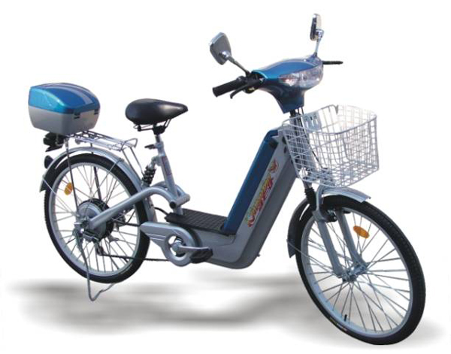

C e n t r u m p r o d o p r a v u a e n e r g e t i k u
Energetická efektivita v dopravě
- strategie a cíle
Barbora Hanžlová
18. května 2012
slide 1/13

Slide 2

C e n t r u m p r o d o p r a v u a e n e r g e t i k u
Představení projektu
Udržitelná doprava v zemích V4:
Energetická efektivita v městské dopravě
(Podzim 2011 – podzim 2013)
HU: Energiaklub
SK: Žilinská univerzita
PL: Zielone Mazowsze
Přehled národních strategií z hlediska energetické efektivity v dopravě
Literární rešerše článků/studií/výzkumných projektů k energetické efektivitě v dopravě
Případové studie vybraných měst
Kulaté stoly v každé ze zúčastněných zemí
Výsledkem souhrnná studie
slide 2/13

Slide 3
C e n t r u m p r o d o p r a v u a e n e r g e t i k u
EVROPA 2020
Strategie pro inteligentní a udržitelný růst podporující začlenění
(2010)
Strategie stanovuje úkoly Komise, které hodlá v budoucnosti na úrovni EU
realizovat, a dále stanoví úkoly, které je třeba provést na vnitrostátní úrovni.
Dopravy se týkají následující záměry:
Vytvořit strategický program pro výzkum zaměřený na výzvy jako např. zabezpečení dodávek energie, doprava, změna klimatu a efektivní využívání zdrojů
Modernizovat dopravní sektor a zajistit jeho dekarbonizaci
Zefektivnit finanční nástroje EU pro financování dopravní infrastruktury
Urychlit implementaci strategických projektů (města, přístavy, logistická centra)
slide 3/13

Slide 4
C e n t r u m p r o d o p r a v u a e n e r g e t i k u
BÍLÁ KNIHA EU
Plán jednotného evropského dopravního prostoru - vytvoření
konkurenceschopného dopravního systému účinně využívajícího zdroje
(březen 2011)
Cíle do roku 2050:
snížení emisí uhlíku v dopravě o 60 %
města bez vozidel s konvenčně poháněným motorem (do r. 2030 snížení na polovinu)
větší využití energeticky účinnějších druhů dopravy
využívat energii z OZE
plně uplatňovat zásady „uživatel platí“ a „znečišťovatel platí“ (poplatky za používání komunikací a odstraňování daňové nerovnováhy)
podpora nemotorových druhů dopravy, vč. chůze a jízdy na kole
slide 4/13
Notes:
Doprava v Eu je z 96 % svých energetických potřeb stále závislá na ropě a ropných produktech.
Městská doprava se podílí zhruba jednou čtvrtinou na emisích CO2 z dopravy
ve městech dochází k 69 % silničních dopravních nehod

Slide 5
C e n t r u m p r o d o p r a v u a e n e r g e t i k u
Dopravní politika ČR (2005-2013, aktualizace 2011)
Dosažení vhodné dělby přepravní práce mezi jednotlivými druhy dopravy
zajištěním rovných podmínek na přepravním trhu
hospodárně využívat energetické zdroje v dopravě
Dopravní politika pro léta 2014 – 2020 (s výhledem do roku 2050) bude předložena do konce roku 2012.
Vize:
Zaměřit se na témata relevantní pro strategické cíle EU
Harmonizovat podmínky na dopravním trhu především prostřednictvím internalizace externalit
Dodržovat principy environmentální ochrany a zvýšit podíl alternativních zdrojů energie
Pokračovat v optimalizaci železniční sítě a dokončit budování vysokorychlostních tratí
Realizovat opatření na ochranu životního prostředí a ochranu veřejného zdraví, realizovat opatření na snížení emisí skleníkových plynů z dopravy.
slide 5/13
Notes:
„První domácí i evropské zkušenosti ukazují, že zpoplatnění vede k efektivnějšímu využívání vozidel, samo o sobě však může přerozdělení výkonů mezi druhy dopravy ovlivnit jen omezeně.”

Slide 6
C e n t r u m p r o d o p r a v u a e n e r g e t i k u
Energetická politika ČR:
(dosud neschválený návrh aktualizace SEK ze října 2011)
Snížení energetické náročnosti české ekonomiky na jednotku HDP o 40 % oproti roku 2005 do roku 2020 a o 55 % do roku 2030.
Snížit energetickou náročnost osobní dopravy (dosáhnout 30% podílu osobní přepravy na železnici do roku 2030)
Zvýšit podíl OZE v celkové spotřebě energií v dopravě do roku 2020 na 10 %
Vývoj energeticky úsporných motorů
Preferovat energeticky efektivní veřejnou hromadnou dopravu
Snižování podílu spotřeby ropy
Přechod na OZE, elektřinu, vodík, biopaliva nové generace (s cílem snížení emisí z dopravy a využití energie pro dopravu pro akumulaci elektrické energie a regulaci výkonové rovnováhy v elektrizační soustavě)
slide 6/13
Notes:
V SEKu chybí zmínka o nemotorové dopravě

Slide 7
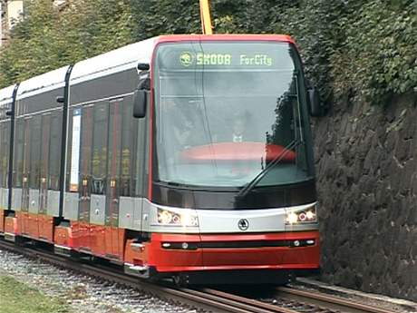
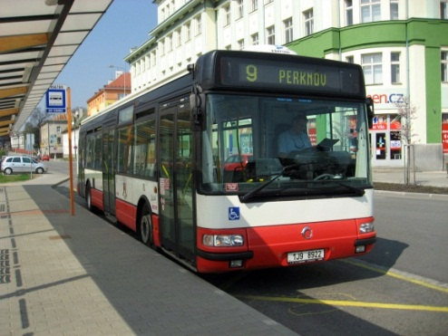
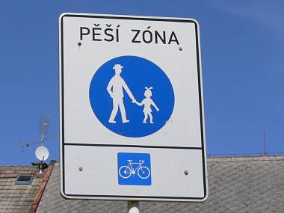
C e n t r u m p r o d o p r a v u a e n e r g e t i k u
Na Dopravní a Energetickou politiku navazují detailněji rozpracované dokumenty:
Dopravní sektorové strategie 1. a 2. fáze
Národní strategie rozvoje cyklistické dopravy ČR
Strategický rámec udržitelného rozvoje ČR
Národní akční plán energetické účinnosti České republiky
Národní program hospodárného nakládání s energií a využívání jejích obnovitelných a druhotných zdrojů
Národní program na zmírnění dopadu změny klimatu v ČR
Strategie inovačních technologií v dopravě
Surovinová politika ČR
ad.
slide 7/13

Slide 8
C e n t r u m p r o d o p r a v u a e n e r g e t i k u
Dopravní sektorové strategie 2. fáze:
Podpořit konkurenceschopnost jednotlivých druhů dopravy a maximálně využít pozitivních aspektů všech druhů dopravy.
Druhá fáze bude podkladem pro nastavení OP Dopravy.
Východiska (vybraná relevantní):
odstranění disproporcí v dělbě přepravní práce směrem k ekologičtějším módům dopravy
zvýšení integrace dopravních systémů, zavádění intermodality
řešit a monetarizovat otázky externalit
A docílit tak:
Udržitelnosti dopravy
o 60 % nižších dovozů ropy
dopravy ve městě bez konvenčních paliv
60% snížení emisí z dopravy
(Bude rozpracováno do principů Sektorových strategií.)
slide 8/13
Notes:
Sestra1: řada opatření na zvýšení EE (optimalizace logistických procesů, elektrifikace železničních tratí, podpora nemotorové dopravy, budování cyklostezek a pěších zón)

Slide 9
C e n t r u m p r o d o p r a v u a e n e r g e t i k u
Operační program Doprava (2007 – 2013)
Výstavba a modernizace dálniční silniční sítě TEN-T a modernizace silnic 1. třídy mimo TEN-T
Modernizace železniční sítě TEN-T a mimo TEN-T
Modernizace a rozvoj pražského metra a systému řízení silniční dopravy v Praze
Podpora multimodální nákladní přepravy a rozvoj vnitrozemské vodní cesty
slide 9/13

Slide 10
C e n t r u m p r o d o p r a v u a e n e r g e t i k u
Operační program Doprava 2014 – 2020
Může umožnit investovat finance do opatření, která vykazují největší dopravní,socioekonomické a environmentální benefity
po uplynutí programovacího období 2014-2020 by tak ČR mohla mít realizováno několik zásadních projektů napříč dopravními módy (modernizace železnice, mezery v silniční síti, logistická centra, posílení veřejné dopravy v aglomeracích, zapojení ITS), které by zlepšily nabídku pro uživatele dopravy a zároveň přispívaly ke snížení jejích ekologických dopadů
slide 10/13

Slide 11
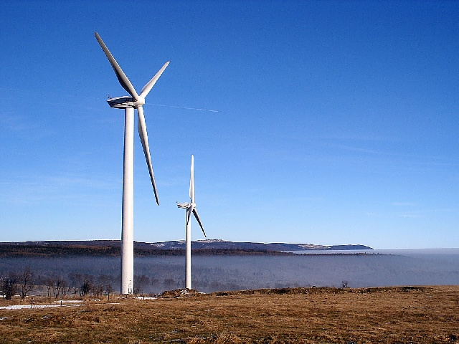
C e n t r u m p r o d o p r a v u a e n e r g e t i k u
Ambiciózní příklad: Dánsko
Snížení emisí CO2 o 40 %
  do roku 2020
Pokrytí 100 % spotřeby energie
  z obnovitelných zdrojů do roku 2050
(v dopravě kombinace využívání čisté elektřiny a biopaliv)
Zdroj: Our Future Energy, schváleno dánskou vládou v listopadu 2011.
slide 11/13

Slide 12

C e n t r u m p r o d o p r a v u a e n e r g e t i k u
Děkuji za pozornost.
Barbora Hanžlová
Centrum pro dopravu a energetiku
barbora.hanzlova@ecn.cz
slide 12/13

Slide 13
C e n t r u m p r o d o p r a v u a e n e r g e t i k u
Otázky do diskuse:
Jaká opatření jsou prioritou pro zvýšení energetické efektivity v dopravě?
Co brání jejich naplňování?
Jaké jsou možnosti spolupráce mezi jednotlivými sektory/stakeholdery?
slide 13/13

